Slide 1





Муниципальное образовательное учреждение дополнительного образования
«ЦЕНТР ВНЕШКОЛЬНОЙ РАБОТЫ «ЮНОСТЬ»
г.Комсомольск-на-Амуре

Slide 2





Сведения об образовательной организации
Адрес электронной почты образовательной организации:
Контактные телефоны
образовательной организации:
center_unost98@mail.ru
8 (4217) 52-71-47
Адрес местонахождения
образовательной организации:
Сайт образовательной
организации:
681032, Хабаровский край,
Комсомольск-на-Амуре г,
Вокзальная ул, дом № 80, корпус 3
https://unostkms.profiedu.ru

Slide 3


Структура управления деятельности учреждения МОУ ДО “ЦВР ”Юность”
РЕАЛИЗАЦИЯ ДОПОЛНИТЕЛЬНЫХ ОБЩЕРАЗВИВАЮЩИХ ПРОГРАММ
1677 обучающихся
Социально-гуманитарная – 21 программа
Художественная – 20 программ
Физкультурно- спортивная – 8 программ

Slide 4
Структура управления деятельности учреждения МОУ ДО “ЦВР ”Юность”
ОРГАНИЗАЦИЯ МЕРОПРИЯТИЙ В СФЕРЕ МОЛОДЕЖНОЙ ПОЛИТИКИ, НАПРАВЛЕННЫХ НА ВОВЛЕЧЕНИЕ МОЛОДЕЖИ В АКТИВНУЮ ЖИЗНЬ ГОРОДА
Направление деятельности | мероприятий за 2023 год | охват
патриотическое | 19 | 2369
спортивное | 12 | 5840
интеллектуальное | 11 | 700
творческое | 12 | 632
экологическое | 2 | 62

Slide 5
Структура управления деятельности учреждения МОУ ДО “ЦВР ”Юность”
ОРГАНИЗАЦИЯ МЕРОПРИЯТИЙ В СФЕРЕ МОЛОДЕЖНОЙ ПОЛИТИКИ, НАПРАВЛЕННЫХ НА ВОВЛЕЧЕНИЕ МОЛОДЕЖИ В АКТИВНУЮ ЖИЗНЬ ГОРОДА
Направление деятельности | Массовые мероприятия за 2023 год | Охват
Профориентация | 3 | 648
Профилактика правонарушений | 7 | 412
ОВЗ, Инвалиды | 12 | 324
Соц.приюты, детский дом | 5 | 191
ОБЩАЯ ЧИСЕННОСТЬ
11178

Slide 6

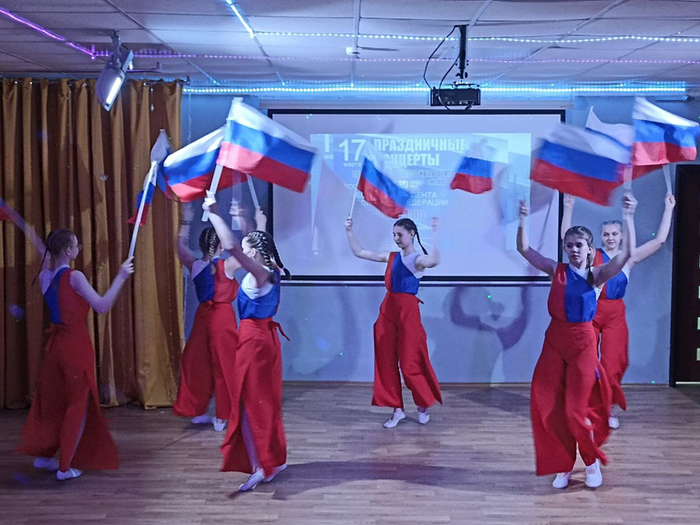
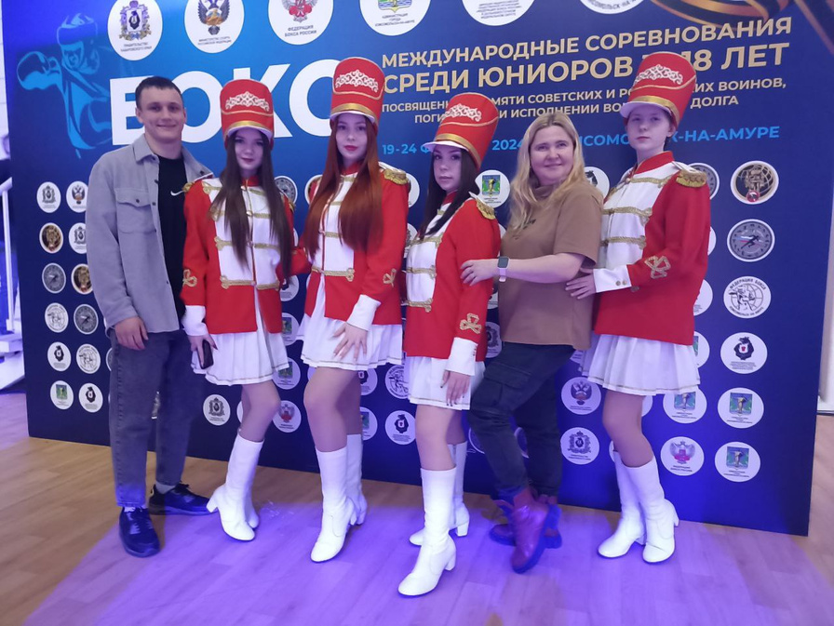

ПОЧЕМУ “ЮНОСТЬ”?
ЦЕНТР «ЮНОСТЬ» ЗАВОЁВЫВАЕТ ДОВЕРИЕ С 1998 ГОДА. АКТИВНЫЙ, ТВОРЧЕСКИЙ, САМОБЫТНЫЙ И ДИНАМИЧНО РАЗВИВАЮЩИЙСЯ ПЕДАГОГИЧЕСКИЙ КОЛЛЕКТИВ ПРЕДСТАВЛЯЕТ НА ВЫБОР ШИРОКИЙ СПЕКТР ОБРАЗОВАТЕЛЬНЫХ УСЛУГ, СПОСОБНЫЙ УДОВЛЕТВОРИТЬ РАЗНООБРАЗНЫЕ ИНТЕРЕСЫ ДЕТЕЙ И ПОДРОСТКОВ.
СТАРШАЯ ХОРЕОГРАФИЧЕСКАЯ
ГРУППА “ЖЕМУЖИНА”
ОТРЯД БАРАБАНЩИЦ
"RED LIGHTS

Slide 7

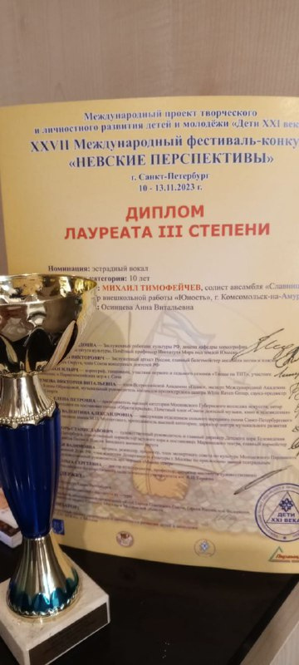

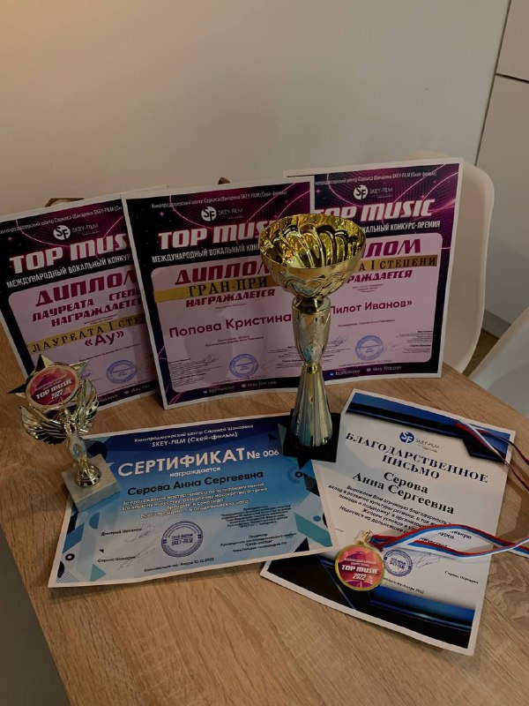

ВЫСОКАЯ СТЕПЕНЬ УЧАСТИЯ В ГОРОДСКИХ, РАЙОННЫХ, ВСЕРОССИЙСКИХ И МЕЖДУНАРОДНЫХ КОНКУРСАХ, ФЕСТИВАЛЯХ, ВЫСТАВКАХ, СОРЕВНОВАНИЯХ И Т.Д. ПОЗВОЛЯЕТ НАШИМ ОБУЧАЮЩИМСЯ ПОЛНОСТЬЮ ПОГРУЗИТЬСЯ В МИР ВЫБРАННОГО ИМИ ВИДА ТВОРЧЕСТВА, НАУКИ И СПОРТА. НАШИ ВОСПИТАННИКИ ПОДРАСТАЮТ И ПРИВОДЯТ СЮДА УЖЕ СВОИХ ДЕТЕЙ. МЫ ИСКРЕННЕ ХОТИМ, ЧТОБЫ НАШ ЦЕНТР СТАЛ ДЛЯ ВСЕХ РОДНЫМ ДОМОМ. ВЕДЬ ДЛЯ КАЖДОГО РЕБЕНКА, ПРИШЕДШЕГО К НАМ, ЦЕНТР СТАЛ ДРУГОМ. ОН ЩЕДРО ОДАРИВАЕТ ДЕТЕЙ СВОЕ ЛЮБОВЬЮ, ВДОХНОВЛЯЕТ НА ТВОРЧЕСТВО.
АНСАМБЛЬ "СЛАВНИЦА"
НА МЕЖДУНАРОДНОМ КОНКУРСЕ "НЕВСКИЕ ПЕРСПЕКТИВЫ" ГОРОД САНКТ-ПЕТЕРБУРГ
ШОУ-ГРУППА "КАЛАМБУР" В МЕЖДУНАРОДНОМ ВОКАЛЬНОМ КОНКУРЕ - ПРЕМИИ «TOP MUSIC”

Slide 8

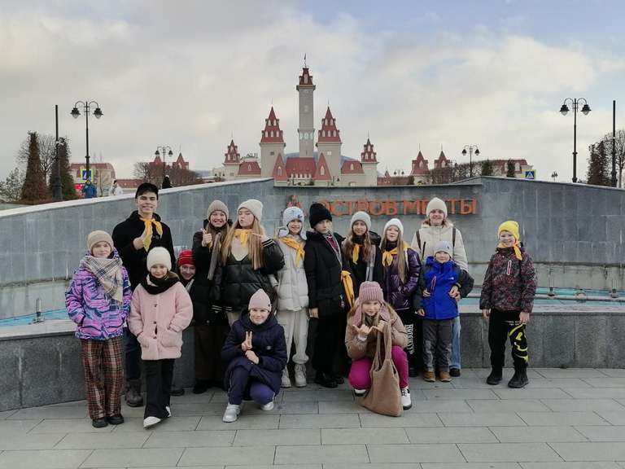
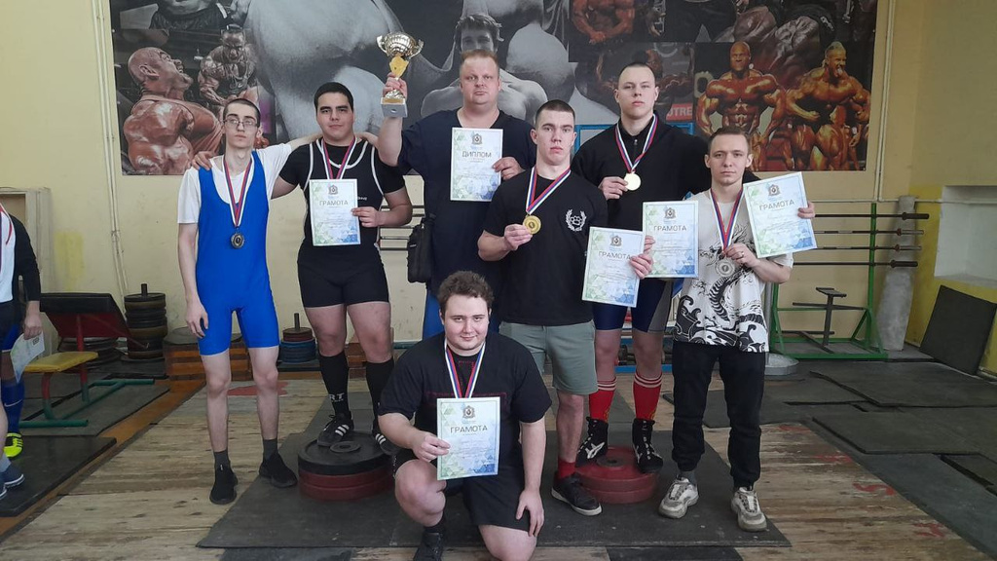
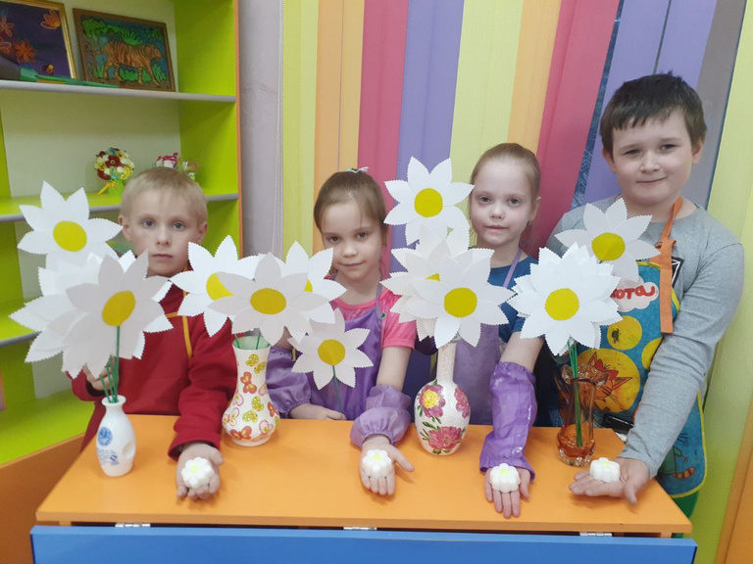
Педагоги дополнительного образования
спектр возможностей и занятий с педагогами дополнительного образования очень широк. Здесь каждый ребенок найдет себе занятие по душе: рисование, поделки своими руками, уроки кройки и шитья, занятия театральным искусством или студия песни и танца, а также спорт.
Педагоги раскрывают таланты ребенка, отмечают его сильные стороны и с радостью помогают справиться с трудностями.
Они становятся настоящими наставниками для детей. Многие ученики обращаются за советами и доверяют свои тайны. А для наши педагогов дополнительного образования нет чужих детей

Slide 9

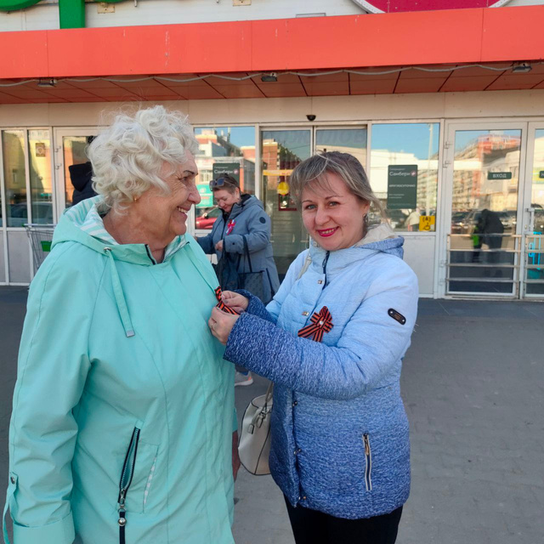
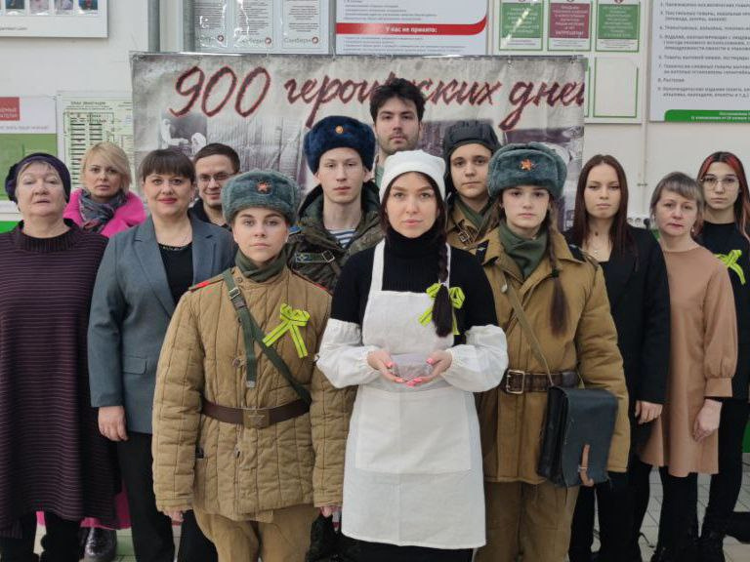
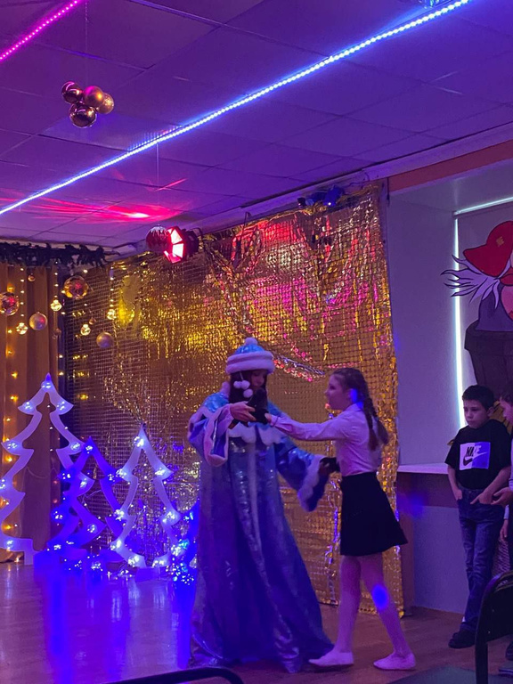
Педагоги - организаторы
Педагоги-организаторы занимаются организацией и координацией внеурочной деятельности учащихся в учреждении. Основные обязанности включают в себя разработку и проведение мероприятий, организацию внешкольных мероприятий, работу с творческими коллективами и другие виды дополнительного образования. Педагог-организатор также занимается работой с родителями, организацией партнерств с общественными организациями и участием в различных профессиональных мероприятиях.
ВСЕРОССИЙСКАЯ АКЦИЯ
«ГЕОРГИЕВСКАЯ ЛЕНТА»
НОВОГОДНЯЯ ПРОГРАММА ДЛЯ ДЕТЕЙ ИЗ ДЕТСКОГО ДОМА
АКЦИЯ “БЛОКАДНЫЙ ХЛЕБ”

Slide 10
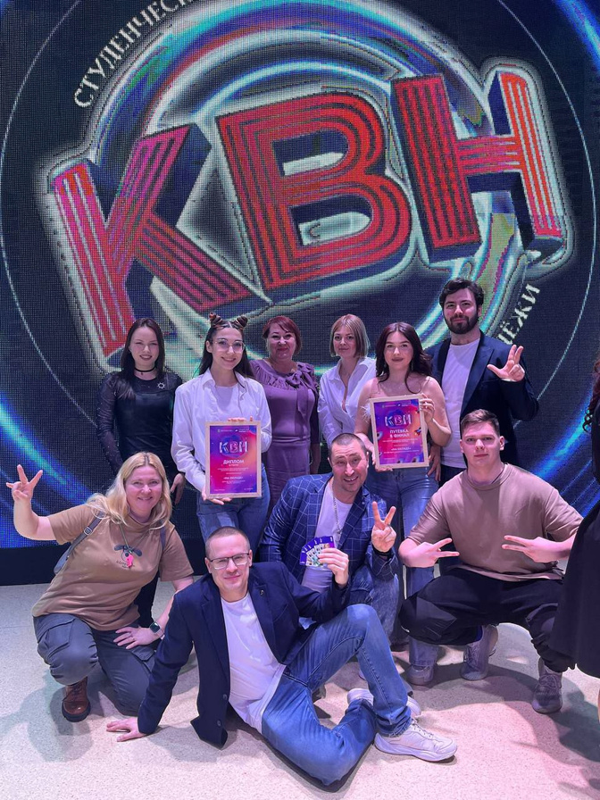

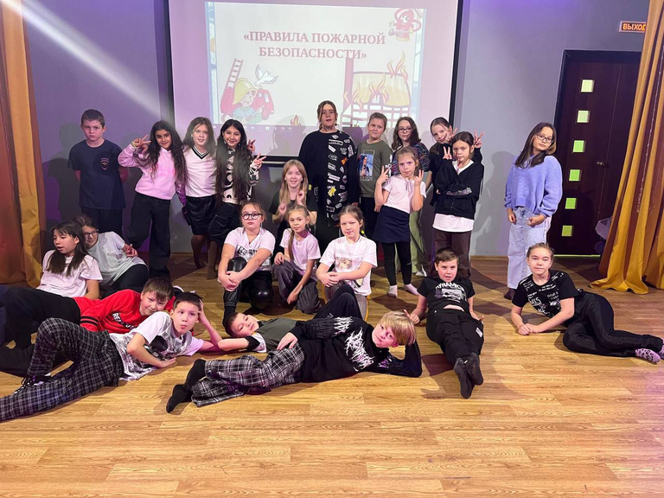
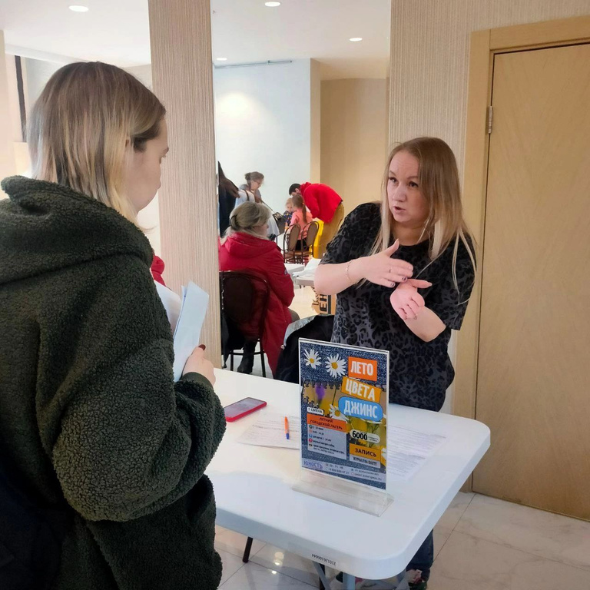
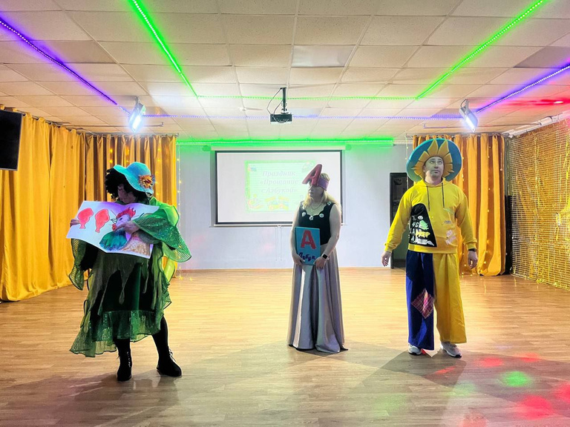

Педагоги-организаторы не отстают и от своих учеников. они также активно участвуют в жизни и мероприятиях города. Например, стали победителями рабочей и служащей лиги КВН.
1 МЕСТО В ФИНАЛЕ ЛИГИ РАБОЧЕЙ И СУЖАЩЕЙ МОЛОДЕЖИ КВН
Не забываем и про мадшее звено. Для них на постоянной основе проводятся различного рода утренники, сказки, спектакли, а также акции, направленные, например, на привлечение внимания младших школьников быть внимательнее к своей безопасности
ВЕСЕННЯЯ ЛАГЕРНАЯ СМЕНА
“СМЕХ И ТОЧКА”
БЛАГОТВОРИТЕЛЬНАЯ АКЦИЯ
“БЕЛАЯ РОМАШКА”
УТРЕННИК
“ПОСВЯЩЕНИЕ В ПЕРВОКЛАССНИКИ”

Slide 11

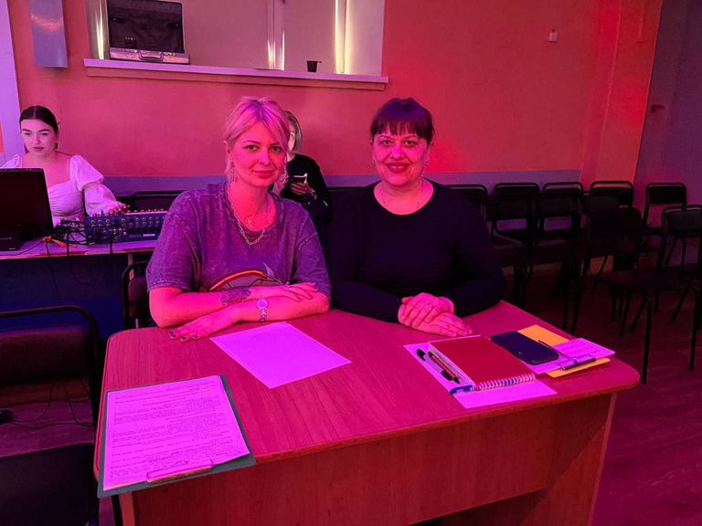
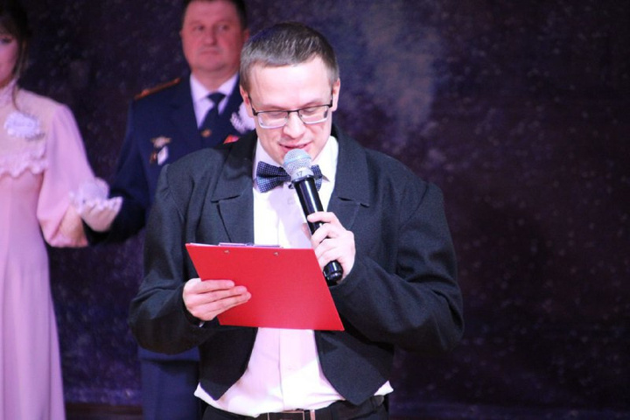
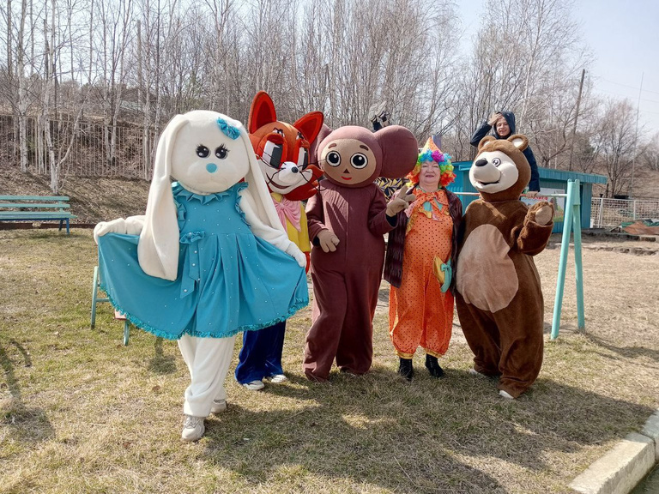
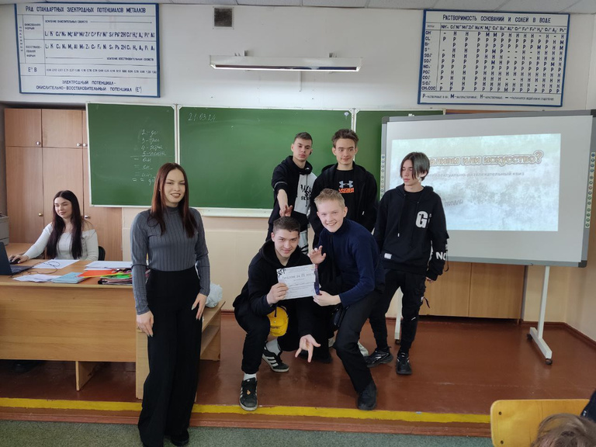

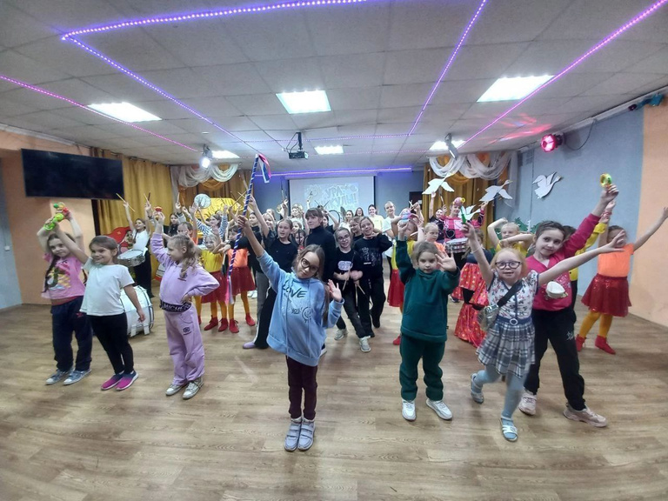

Жизнь педагога-организатора в целом очень разнообразна. Вчера - ты выступающий в качестве жюри на интеллектуально-развлекательной игре. Сегодня - ведущий торжественного мероприятия, а уже завтра - вожатый в лагере. Но кем бы ты ни был, где бы тебя ни застали - ты всегда даришь положительные эмоции и свою энергию взрослым и детям. Ты отдаешь себя этому процессу целиком.
ЖЮРИ ИНТЕЛЛЕКТУАЛЬНЫХ, ТВОРЧЕСКИХ И ИНЫХ КОНКУРСОВ
ВЕДУЩИЕ НА МЕРОПРИЯТИИ
“БАЛ СОВЕТНИКОВ”
ВЫЕЗДНАЯ ПРОГРАММА
ДЛЯ ДЕТЕЙ ИЗ ДЕТСКОГО ДОМА
ИНТЕЛЛЕКТУАЛЬНО-РАЗВЛЕКАТЕЛЬНЫЙ КВИЗ “ВАНДАЛИЗМ ИЛИ ИСКУССТВО?”
ОСЕННЯЯ ЛАГЕРНАЯ СМЕНА “ТАЙНЫ РУССКИХ СКАЗОК”

Slide 12
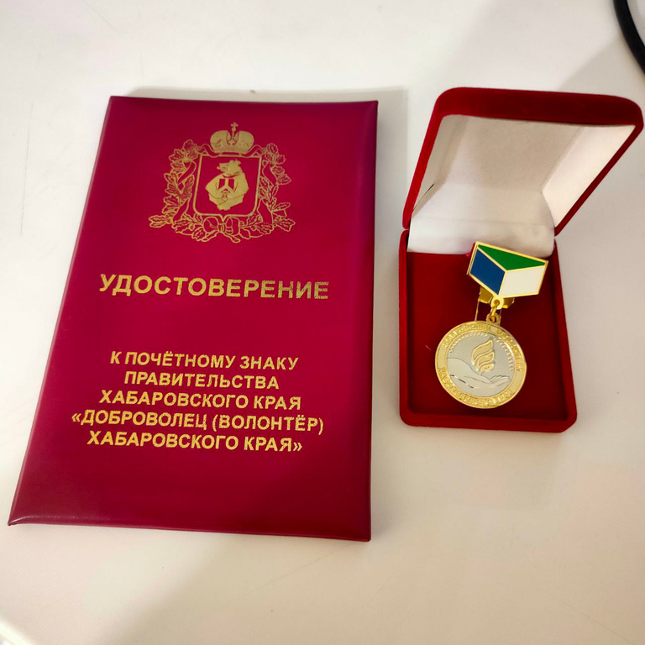
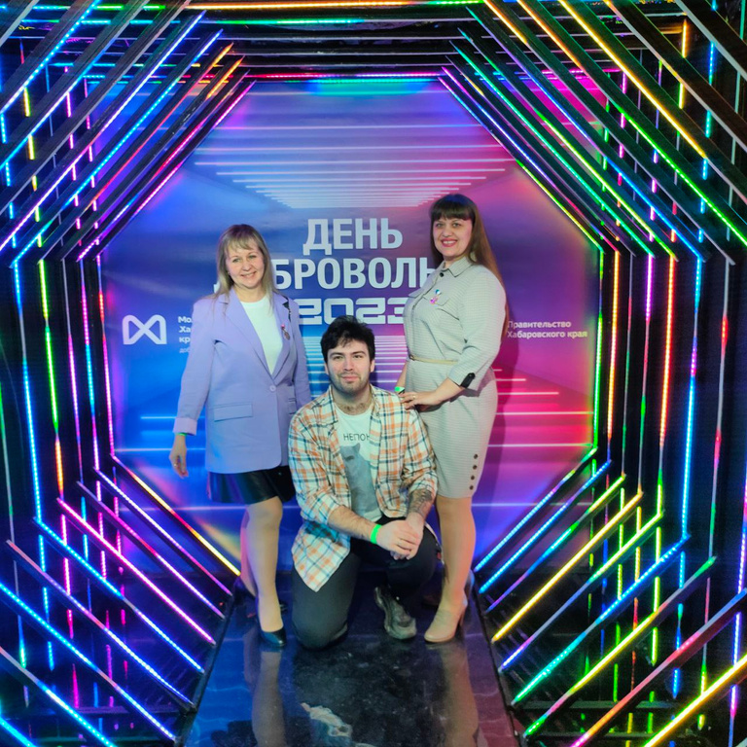


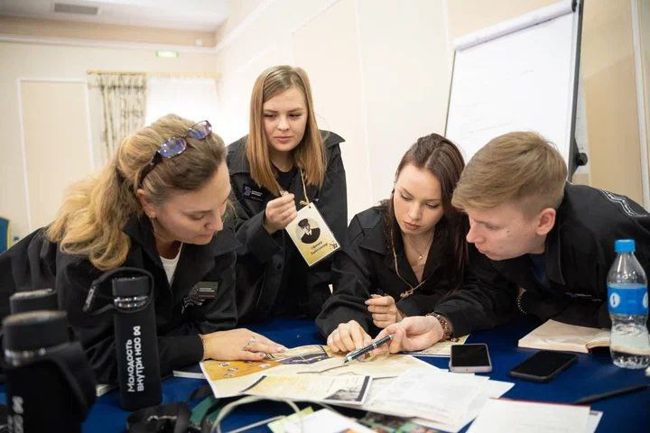

НАГРАЖДЕНИЕ ПЕДАГОГОВ ПОЧЕТНЫМ ЗНАКОМ “ДОБРОВОЛЕЦ АБАРОВСКОГО КРАЯ”
Не обходится и без учебы. Педагоги постоянно прибывают в обучении. Повышают квалификацию, проходит курсы, посещают форумные кампании. За свою деятельность наши педагоги уже были отмечены знаками отличия. Например, накануне Международного Дня добровольца почетными знаками Правительства Хабаровского края «Доброволец Хабаровского края» отмечены работники нашего Центра
ФОРУМ ДЛЯ СПЕЦИАЛИСТОВ МОЛОДЕЖНОЙ ПОЛИТИКИ

Slide 13


“Молодёжная политика - это по любви”
Она должна строиться на принципах любви к своей стране, уважения к своим собратьям и стремлении к общему благополучию. Молодежь должна быть вовлечена в принятие решений и разработку программ, которые затрагивают их интересы и потребности. Важно создавать условия для развития творческого потенциала молодежи, поддерживать их инициативы и помогать им в реализации своих идей. Только такая политика сможет по-настоящему быть эффективной и успешной.

